Slide 1
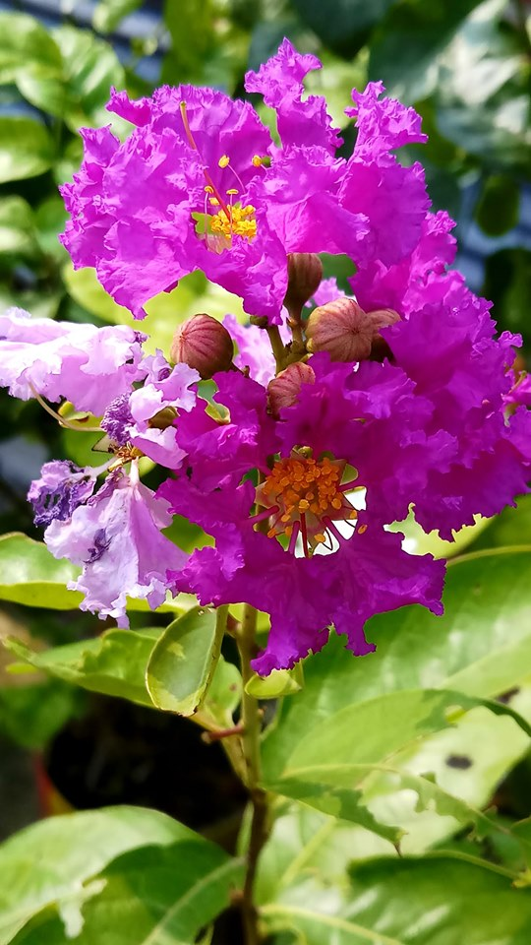
আজকের পাঠে সকলকে
স্বাগতম

Slide 2
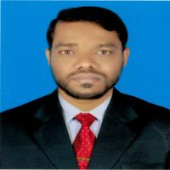

সম্পাদনায়
মোঃ ইমরান হোসেন
সহকারি শিক্ষক
কাট্টলী নূরুল হক চৌধুরী সরকারি প্রাথমিক বিদ্যালয়
পাহাড়তলী, চট্টগ্রাম।
০১৮১৯-৮৯৩১৩৫
emran81hossen@gmail.com
চতুর্থ শ্রেণি
বিষয়ঃ আমার বাংলা বই
পাঠঃ মা
পাঠ্যাংশঃ বাঁশ বাগানের– চুপটি করে থাকো।
পৃষ্টাঃ ৬৭-৬৮

Slide 3
আজকের পাঠ শেষে শিক্ষার্থীরা ...
শোনাঃ
১.১.১ কবিতা শুনে মূল বিষয় বুঝতে পারবে।
বলাঃ
২.২.১ কবিতা সম্পর্কিত প্রশ্নের উত্তর দিতে পারবে।
২.২.২ কবিতার মূলভাব বলতে পারবে।
পড়া
২.১.২ ছন্দ ঠিক রেখে প্রমিত উচ্চারণে ও স্বাভাবিক গতিতে কবিতা পড়তে পারবে।
লেখাঃ
২.৩.২ পঠিত কবিতার বিষয়ে প্রশ্নোত্তর শুদ্ধভাবে লিখতে পারবে।

Slide 4

একটি ভিডিও দেখি
বুঝতে পেরেছ আজ আমরা কী পড়ব?
কী দেখলে ভিডিওতে?

Slide 5

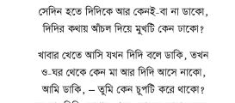
আজ আমরা পড়ব...
কাজলা দিদি
লিখেছেনঃ যতিন্দ্রমোহন বাগচী
আজ আমরা ‘চুপটি মেরে থাকো?’
পর্যন্ত পড়ব।

Slide 6
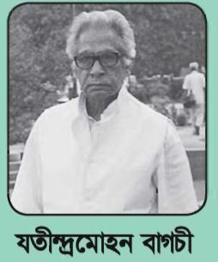
কবি যতিন্দ্রমোহন বাগচী ১৮৭৮ সালের
২৭ এ নভেম্বর নদীয়া জেলায় জন্মগ্রহন
করেছেন। তিনি ‘মানিসী’ ও ‘পূর্বাচল’
পত্রিকা সম্পাদনা করেছেন। উল্লেখযোগ্য
গ্রন্থ- ‘লেখা’, ‘কেয়া’, ‘বন্ধুর দান’ ইত্যাদি।
১৯৪৮ সালের ১লা ফেব্রুয়ারী তাঁর মৃত্যু হয়।

Slide 7
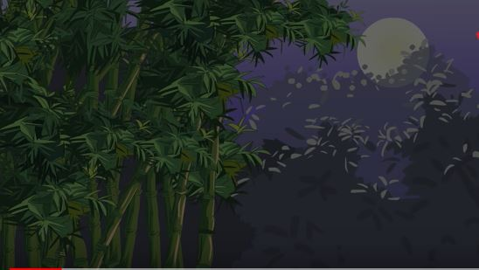
বাঁশ বাগানের মাথার উপর চাঁদ উঠেছে অই

Slide 8
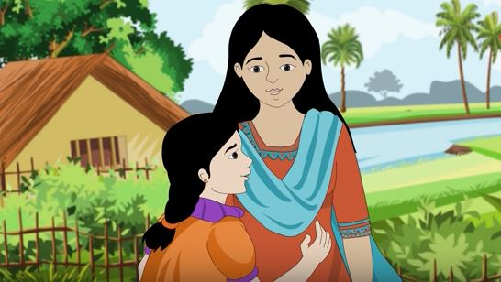
মাগো, আমার শোলক-বলা কাজলা দিদি কই?

Slide 9
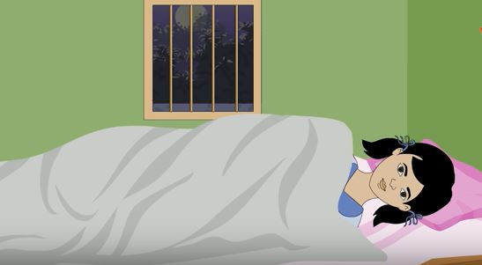
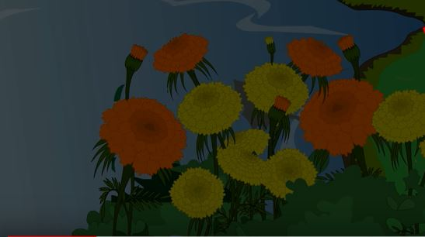
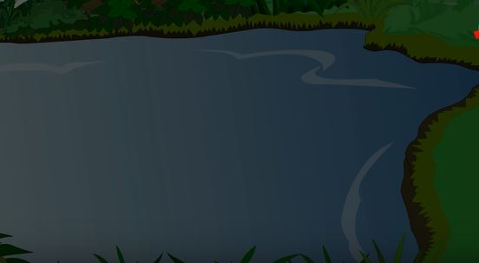
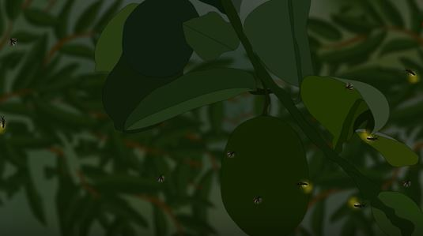
পুকুর ধারে, নেবুর তলে থোকায় থোকায় জোনাই জ্বলে,
ফুলের গন্ধে ঘুম আসে না, একলা জেগে রই;
মাগো, আমার কোলের কাছে কাজলা দিদি কই?

Slide 10
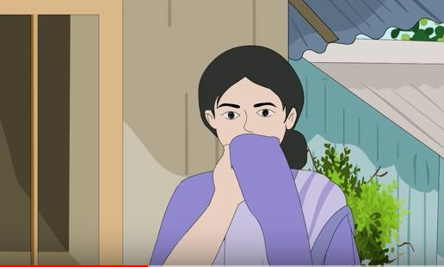
সেদিন হতে দিদিকে আর কেনই-বা না ডাকো?
দিদির কথায় আঁচল দিয়ে মুখটি কেন ঢাকো?

Slide 11
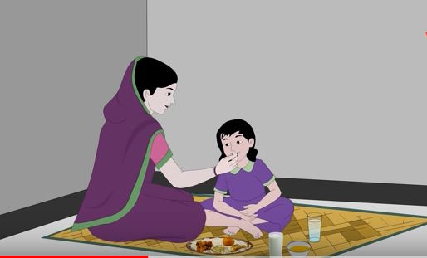
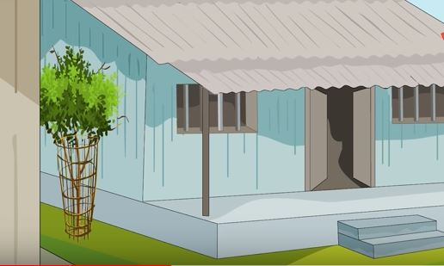
খাবার খেতে আসি যখন দিদি বলে ডাকি, তখন
ও ঘর থেকে কেন মা আর দিদি আসে নাকো,

Slide 12
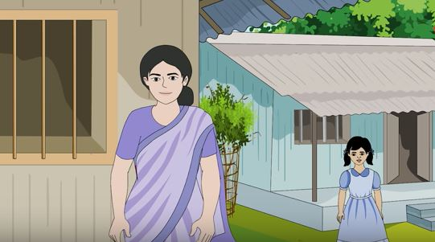
আমি ডাকি ,- তুমি কেন চুপটি করে থাক?

Slide 13
কাজলা দিদি
শিক্ষার্থীর পাঠ
যতিন্দ্রমোহন বাগচী
দলে পাঠ
বাঁশ বাগানের মাথার উপর চাঁদ উঠেছে অই
মাগো, আমার শোলক-বলা কাজলা দিদি কই?
পুকুর ধারে, নেবুর তলে থোকায় থোকায় জোনাই জ্বলে,
ফুলের গন্ধে ঘুম আসে না, একলা জেগে রই;
মাগো, আমার কোলের কাছে কাজলা দিদি কই?
সেদিন হতে দিদিকে আর কেনই-বা না ডাকো?
দিদির কথায় আঁচল দিয়ে মুখটি কেন ঢাকো?
খাবার খেতে আসি যখন দিদি বলে ডাকি, তখন
ও ঘর থেকে কেন মা আর দিদি আসে নাকো,
আমি ডাকি ,- তুমি কেন চুপটি করে থাকো?

Slide 14
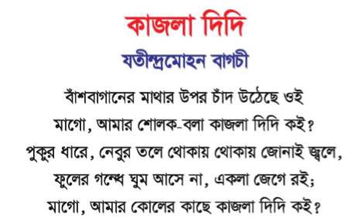
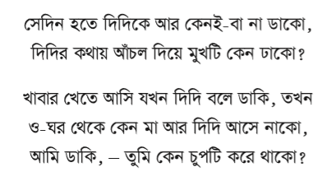
তোমাদের পাঠ্য বইয়ের অনুশীলনীর ২
নং এ শব্দার্থগুলোর কোন কোনটি
এখানে আছে খুঁজে বের করে
গোল দাগ দাও।
দলে কর

Slide 15
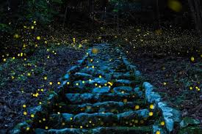
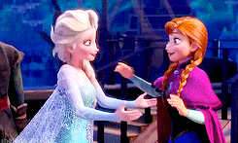
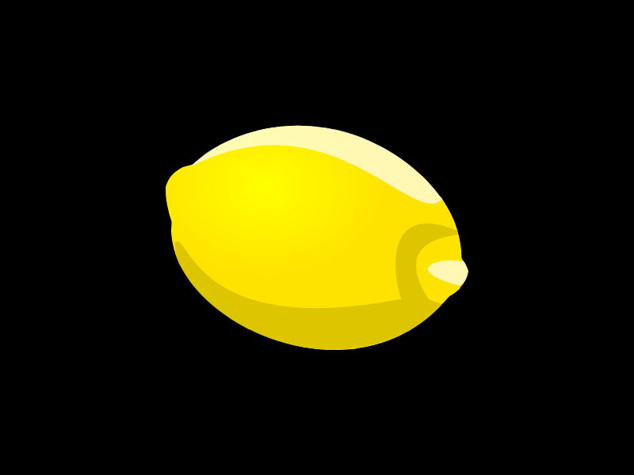
শব্দগুলোর অর্থ জেনে নিই...
শোলক
ছড়া
জোনাই
জোনাকী পোকা
দিদি
বড় বোন
নেবু
লেবু

Slide 16
শব্দগুলো দিয়ে ১টি করে বাক্য গঠন কর।
শোলক
শোলকটি ছন্দময়।
জোনাই
রাতে জোনাই জ্বলে।
দিদি
দিদি আদর করে।
নেবু
নেবু বাগানের মিষ্টি ঘ্রান আসছে।
দলে কর

Slide 17
কবিতার লাইনগুলো সঠিকভাবে সাজিয়ে লেখঃ
নিজে কর
পুকুর ধারে, নেবুর তলে থোকায় থোকায় জোনাই জ্বলে,
মাগো, আমার কোলের কাছে কাজলা দিদি কই?
বাঁশ বাগানের মাথার উপর চাঁদ উঠেছে অই
ফুলের গন্ধে ঘুম আসে না, একলা জেগে রই;
মাগো, আমার শোলক-বলা কাজলা দিদি কই?

Slide 18
কবিতার লাইনগুলো সঠিকভাবে মিলিয়ে লেখঃ
নিজে কর
সেদিন হতে দিদিকে আর
কেনই-বা না ডাকো?
দিদি বলে ডাকি, তখন
দিদির কথায় আঁচল দিয়ে মুখটি
কেন ঢাকো?
দিদি আসে নাকো,
খাবার খেতে আসি যখন
দিদি বলে ডাকি, তখন
কেনই-বা না ডাকো?
ও ঘর থেকে কেন মা আর
দিদি আসে নাকো,
চুপটি করে থাক?
আমি ডাকি ,- তুমি কেন
চুপটি করে থাক?
কেন ঢাকো?

Slide 19
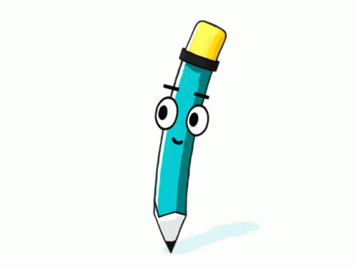
মূল্যায়ন
১) আজ আমরা কোন কবিতাটি পড়লাম?
২) কবিতাটির কবির নাম কি?
৩) কবিতাটি কাকে নিয়ে লেখা?
৪) কোথায় চাঁদ উঠেছে?
৫) কোথায় জোনাই জ্বলে?

Slide 20
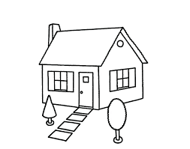
আগামী ক্লাশে আবৃতির জন্য এই ১০ লাইন চর্চা করে আসবে।

Slide 21
বা
ন্য
দ
ধ

